Slide 1

Snap The World
國立中央大學 林彥礦

Slide 2
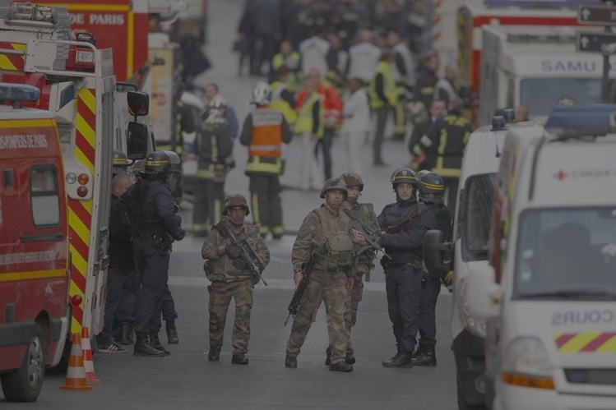
2015年11月13日
法國巴黎遭到恐怖攻擊
造成129人死亡

Slide 3

為什麼想要開發?
接下來的幾周
大家的臉書都換上大頭貼
為罹難者祈福
這時候我能做什麼?

Slide 4


所以，我以這個為方向
+
相機
國旗
透過自拍展現關懷

Slide 5



只需要三個步驟
1 自拍
2 套上國旗
3 儲存分享

Slide 6
影片介紹
已上傳至github

Slide 7
做出貢獻
美國研究指出，現代年輕人
一年平均花54小時在自拍上

Slide 8


做出貢獻
分享
使用率即使只有10%
都是不能忽視的力量

Slide 9


技術上的困難
我的問題
系統限制

Slide 10
技術上的困難
✓ 影像的長寬比
✓ 使用前置鏡頭
我的問題

Slide 11
技術上的困難
✓ 無法使用外部的JS檔案
無法接外部API
✓ 文件說明過時
官方文件無法使用
系統限制

Slide 12


未來的發展
圖片效果
圖案加工
修圖功能

Slide 13
未來的發展
Social
自拍分享
跨平台
Local
當地圖庫
易開發
Mobile
行動設備
Web板美圖秀秀

Slide 14






期許
不只是巴黎

Slide 15
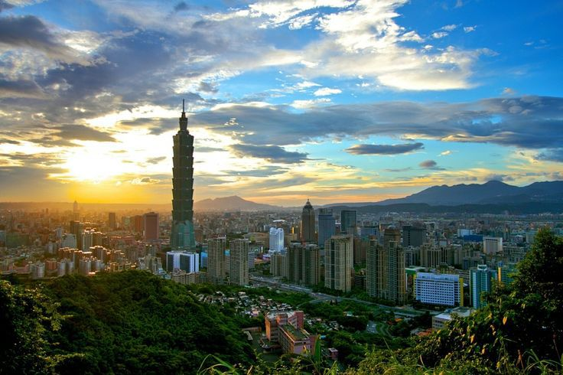

關心世界，關心台灣
Snap The world

